Slide 1
GRUPO 3

Slide 2
Comportamento do óleo de soja refinado utilizado em fritura por imersão com alimentos de origem vegetal
Roseneide Cella & Marisa Regitano-d´Arce

Slide 3
HISTÓRICO
Restaurante servindo em média 850 refeições diárias
Óleo de soja (latas 900 mL)
Fritadeira elétrica de aço inoxidável (60L)
Temperatura inicial 170° a 180 °C/ 30 horas
Controle de temperatura: Termostato e termômetro
101 L de óleo de soja utilizados na fritura de 373 Kg de alimentos
Mandioca cozida : 3,4% | Abobrinha à doré: 13%
Couve flor cru à doré: 16% | Batata in natura: 66,7%

Slide 4
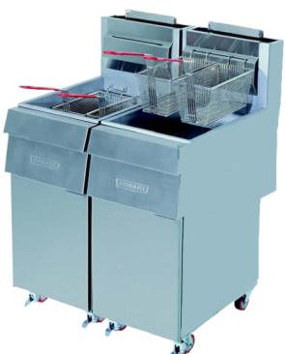
Procedimento experimental
Óleo filtrado em tecido de algodão após cada momento de preparo/fritura
Acondicionamento em galões não transparentes (armazenamento à temperatura ambiente)
Frequência da fritura semanal
Coleta: amostra 20 mL em frasco de
vidro âmbar (congelador)

Slide 5
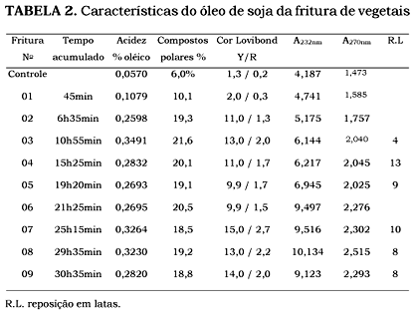

Slide 6
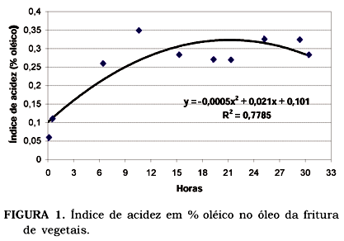

Slide 7
